Slide 1
面向对象分析与设计

Slide 2
9 设计模式
创建型模式：用于管理对象的创建
Factory Method √
  Abstract Factory
  Singleton √
  Builder
  Prototype
  Simple Factory √
  Object Pool √

Slide 3
9 设计模式
行为型模式：用于封装行为的变化
Interpreter
Template Method
  Chain of Responsibility
  Command
  Iterator
  Mediator
  Memento
  Observer
  State
  Strategy
  Visitor

Slide 4
9 设计模式
结构型模式：用于将以有的代码集成到新的面向对象设计中。
Adapter
  Bridge
  Composite
  Decorator
  Façade
  Flyweight
  Proxy

Slide 5
Singleton模式
意图：保证一个类仅有一个实例，并提供一个访问它的全局访问点。
适用性：
  当类只能有一个实例而且客户可以从一个众所周知的访问点访问它时。
  当这个唯一实例应该是通过子类化可扩展的，并且客户应该无需更改代码就能使用一个扩展的实例时。

Slide 6


Slide 7
public class SingletonServer {
private static SingletonServer ss_instance = null;
private SingletonServer() {
try {
Vector<String> v = new Vector<String>();
v.addElement("服务器正在运行");
ServerFrameTest.getList().setListData(v);
} catch (Exception ee) {
JOptionPane.showMessageDialog(null, "服务器已经在运行！");
System.exit(-1);
}
}
synchronized public static SingletonServer getInstance() {
if (ss_instance == null) {
ss_instance = new SingletonServer();
}
JOptionPane.showMessageDialog(null, "服务器已经启动！");
return ss_instance;
}
}

Slide 8
public class SingletonServer {
private static class Instance {
static final SingletonServer ss_instance = new SingletonServer();
}
private SingletonServer() {
try {
Vector<String> v = new Vector<String>();
v.addElement("服务器正在运行");
ServerFrameTest.getList().setListData(v);
} catch (Exception ee) {
JOptionPane.showMessageDialog(null, "服务器已经在运行！");
System.exit(-1);
}
}
public static SingletonServer getInstance() {
ServerFrameTest.getStartButton().setEnabled(false);
return Instance.ss_instance;
}
}

Slide 9
这个方案之所以奏效，是因为内部类（Instance）将只被装载一次，所以只会创建一个SingletonServer对象。

Slide 10
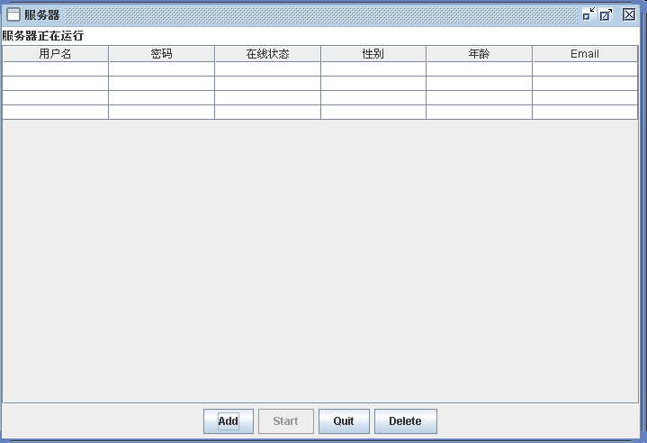

Slide 11
第九章 设计模式
Java简单工厂创建性模式介绍
研究和使用创建性模式的必要性
面向对象的设计的目的之一,就是把责任进行划分,以分派给不同的对象。我们推荐这种划分责任的作法, 是因为它和封装(Encapsulation)和分派(Delegation)的精神是相符合的。创建性模式把对象的创建过程封装起来,使得创建实例的责任与使用实例的责任分割开, 并由专门的模块分管实例的创建,而系统在宏观上不再依赖于对象创建过程的细节。

Slide 12
所有面向对象的语言都有固定的创建对象的办法。java的办法就是使用new操作符。比如
StringBuffer s = new StringBuffer(1000);
就创立了一个对象s,其类型是StringBuffer。使用new操作符的短处是事先必须明确知道要实例化的类是什么, 而且实例化的责任往往与使用实例的责任不加区分。使用创建性模式将类实例化,首先不必事先知道每次是要实例化哪一个类, 其次把实例化的责任与使用实例的责任分割开来,可以弥补直接使用new操作符的短处。

Slide 13
而工厂模式就是专门负责将大量有共同接口的类实例化,而且不必事先知道每次是要实例化哪一个类的模式。
工厂模式有以下几种形态:
简单工厂(Simple Factory)模式
工厂方法(Factory Method)模式,又称多形性工厂(Polymorphic Factory)模式
抽象工厂(Abstract Factory)模式,又称工具箱(Kit或Toolkit)模式

Slide 14
简单工厂模式
比如说,你有一个描述你的后花园的系统,在你的后花园里有各种的花,但还没有水果。你现在要往你的系统里引进一些新的类,用来描述下列的水果:
葡萄 Grapes
草莓 Strawberry
萍果 Apple
花和水果最大的不同,就是水果最终是可以采摘食用的。那么,很自然的作法就是建立一个各种水果都适用的接口,这样一来这些水果类作为相似的数据类型就可以和你的系统的其余部分,如各种的花有所不同,易于区分。

Slide 15
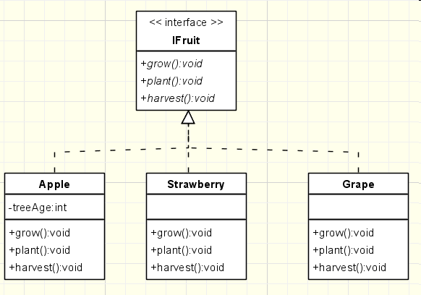

Slide 16
public interface IFruit {
public abstract void grow();
public abstract void harvest();
public abstract void plant();
}//代码清单1.
接口IFruit的源代码。这个接口确定了

Slide 17
public class Apple implements IFruit{
private int treeAge;
public void grow(){
log("Apple is growing...");
}
public void harvest(){
log("Apple has been harvested.");
}
public void plant(){
log("Apple has been planted.");
}
public static void log(String msg) {
System.out.println(msg);
}
public int getTreeAge(){
return treeAge;
}
public void setTreeAge(int treeAge){
this.treeAge = treeAge;
}
} //代码清单2. 类Apple的源代码。
//萍果是多年生木本植物,因此具备树龄treeAge性质。

Slide 18
public class Grape implements IFruit{
private boolean seedful;
public void grow(){
log("Grape is growing...");
}
public void harvest(){
log("Grape has been harvested.");
}
public void plant(){
log("Grape has been planted.");
}
public static void log(String msg){
System.out.println(msg);
}
public boolean getSeedful(){
return seedful;
}
public void setSeedful(boolean seedful){
this.seedful = seedful;
}//代码清单3. 类Grape的源代码。葡萄分为有籽与无籽两种,因此具有
} //seedful性质。

Slide 19
public class Strawberry implements IFruit {
public void grow(){
log("Strawberry is growing...");
}
public void harvest(){
log("Strawberry has been harvested.");
}
public void plant(){
log("Strawberry has been planted.");
}
public static void log(String msg){
System.out.println(msg);
}
}代码清单4. 类Strawberry的源代码。

Slide 20
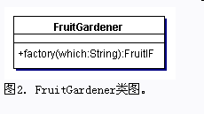
你作为小花果园的主人兼园丁,也是系统的一部分,自然要由一个合适的类来代表,这个类就是 FruitFactory类。这个类的结构请见下面的UML类图。
FruitFactory
IFruit

Slide 21
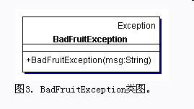
FruitFactory类会根据要求,创立出不同的水果类,比如萍果Apple,葡萄Grape或草莓Strawberry的实例。而如果接到不合法的要求,FruitFactory类会给出例外BadFruitException。

Slide 22
public class FruitFactory{
public IFruit factory(String which) throws BadFruitException{
if (which.equalsIgnoreCase("apple")){
return new Apple();
}
else if (which.equalsIgnoreCase("strawberry")){
return new Strawberry();
}
else if (which.equalsIgnoreCase("grape")){
return new Grape();
}
else{
throw new BadFruitException("Bad fruit request");
}
}
}代码清单5. FruitFactory类的源代码。

Slide 23
public class BadFruitException extends Exception
{
public BadFruitException(String msg)
{
super(msg);
}
}
代码清单6. BadFruitException类的源代码。

Slide 24
在使用时,只须呼叫FruitFactory的factory()方法即可
try{
FruitFactory gardener = new FruitFactory();
gardener.factory("grape");
gardener.factory("apple");
gardener.factory("strawberry");
}
catch(BadFruitException e){
}

Slide 25
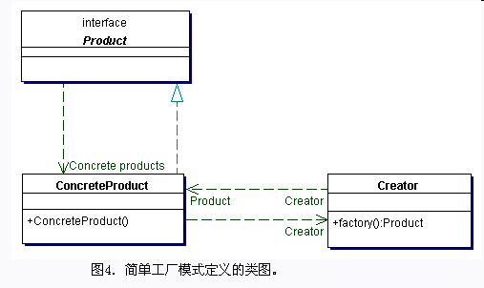
简单工厂模式的定义
总而言之,简单工厂模式就是由一个工厂类根据参数来决定创立出那一种产品类的实例。下面的UML类图就精确定义了简单工厂模式的结构。

Slide 26
public class CreatorFactory
{
public Product factory()
{
return new ConcreteProduct();
}
}
public interface Product
{
public abstract ConcreteProduct();
}
public class ConcreteProduct implements Product
{
public ConcreteProduct(){
}
} //代码清单7. 简单工厂模式框架的源代码。

Slide 27
单工厂模式实际上就是我要在后面介绍的,工厂方法模式的一个简化了的情形。在熟悉了简单工厂模式后,就不难掌握工厂方法模式了。

Slide 29
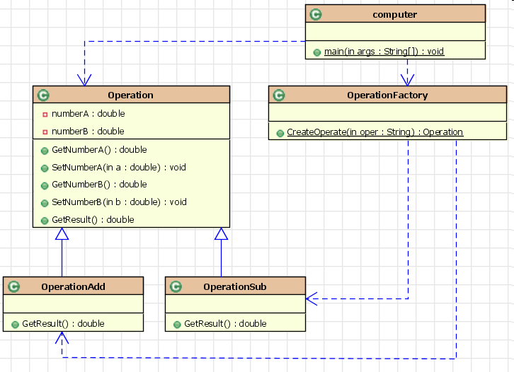

Slide 30
public class computer {
public static void main(String[] args) throws IOException {
try{
BufferedReader br = new BufferedReader(new InputStreamReader(System.in));
String strA ;
String strB ;
String strO ;
System.out.print("请输入数据A：");
strA = br.readLine( );
System.out.print("请选择运算符号(+、-、*、/):");
strO= br.readLine();
System.out.print("请输入数据B：");
strB = br.readLine( );
String strResult = "";
Operation oper = null;
oper = OperationFactory.CreateOperate(strO);
oper.SetNumberA(Double.valueOf(strA).doubleValue());
oper.SetNumberB(Double.valueOf(strB).doubleValue());
strResult = Double.toString(oper.GetResult());
System.out.print(strResult);
}
catch(Exception e)
{
}
}
}

Slide 31
Public abstract class Operation {
private double numberA;
private double numberB;
public double GetNumberA(){
return numberA;
}
public void SetNumberA(double a){
numberA = a;
}
public double GetNumberB(){
return numberB;
}
public void SetNumberB(double b){
numberB = b;
}
public abstract double GetResult()
}

Slide 32
public class OperationFactory {
public static Operation CreateOperate(String oper)
{
Operation operate = null;
if(oper.equals("+")){
operate = new OperationAdd();
}
if(oper.equals("-")){
operate = new OperationSub();
}
return operate;
}
}

Slide 33
class OperationAdd extends Operation {
public double GetResult(){
double result = 0;
result = super.GetNumberA() + super.GetNumberB();
return result;
}
}

Slide 34
class OperationSub extends Operation {
public double GetResult(){
double result= 0;
result = super.GetNumberA() - super.GetNumberB();
return result;
}
}

Slide 35
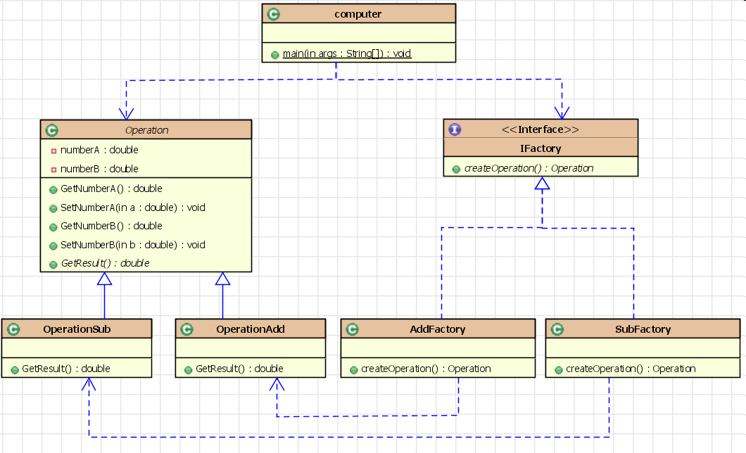

Slide 36
public class computer {
public static void main(String[] args) throws IOException {
try{
BufferedReader br = new BufferedReader(new InputStreamReader(System.in));
String strA ;String strB ;String strO ;
System.out.print("请输入数据A：");
strA = br.readLine( );
System.out.print("请选择运算符号(+、-、*、/):");
strO= br.readLine();
System.out.print("请输入数据B：");
strB = br.readLine( );
String strResult = "";
Operation oper = null;
IFactory operFactory = null ;
if(strO.equals("+")){
operFactory= new AddFactory();
}
if(strO.equals("-")){
operFactory = new SubFactory();
}
oper = operFactory.createOperation();

Slide 37
oper.SetNumberA(Double.valueOf(strA).doubleValue()); oper.SetNumberB(Double.valueOf(strB).doubleValue());
strResult = Double.toString(oper.GetResult());
System.out.print(strResult);
}
catch(Exception e){
}
}
}

Slide 38
public abstract class Operation {
private double numberA;
private double numberB;
public double GetNumberA(){
return numberA;
}
public void SetNumberA(double a){
numberA = a;
}
public double GetNumberB(){
return numberB;
}
public void SetNumberB(double b){
numberB = b;
}
public abstract double GetResult();
}

Slide 39
public interface IFactory {
public abstract Operation createOperation();
}
public class AddFactory implements IFactory {
public Operation createOperation() {
return new OperationAdd();
}
}

Slide 40
public class SubFactory implements IFactory {
public Operation createOperation() {
return new OperationSub();
}
}

Slide 41
class OperationAdd extends Operation {
public double GetResult()
{
double result = 0;
result = super.GetNumberA() + super.GetNumberB();
return result;
}
}
class OperationSub extends Operation {
public double GetResult()
{
double result= 0;
result = super.GetNumberA() - super.GetNumberB();
return result;
}
}

Slide 42
现在,让我们继续考察我们的小花果园。在<简单工厂模式>一节里,我们在后花园里引进了水果类植物, 构造了简单工厂模式来处理, 使用一个FruitFactory类来负责创立水果类的实例 .

Slide 43
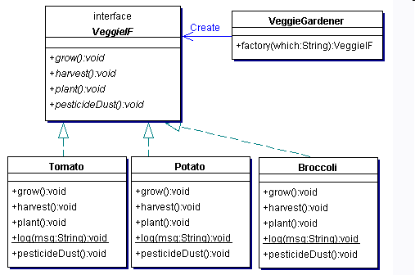

Slide 44
我们准备再次引进蔬菜类植物，比如
西红柿 (Tomato)
土豆 (Potato)
西芥兰花 (Broccoli)
蔬菜与花和水果当然有共同点,可又有不同之处。蔬菜需要喷洒(dust)杀虫剂(pesticide)除虫, 不同的蔬菜需要喷洒不同的杀虫剂,等等。怎么办呢?
那么,再借用一下简单工厂模式不就行了? 再设计一个专管蔬菜类植物的工厂类,比如

Slide 45
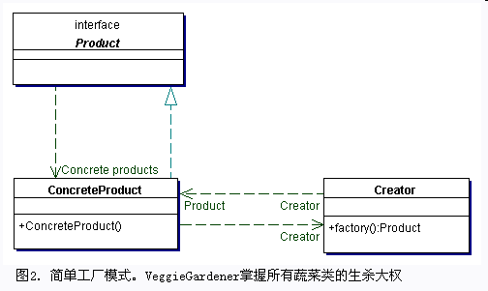

Slide 46
这样做一个明显的不足点就是不够一般化和抽象化。在FruitFactory和VeggieGardener类之间明显存在很多共同点, 这些共同点应当抽出来一般化和框架化。这样一来,如果后花园的主人决定再在园子里引进些树木类植物时, 我们有框架化的处理方法。本节所要引入的工厂方法模式就符合这样的要求。

Slide 47
简单工厂模式涉及到以下的角色
工厂类 (Creator):担任这个角色的是工厂方法模式的核心，是与应用程序紧密相关的，直接在应用程序调用下，创立产品实例的那个类。
工厂类只有一个，而且是实的。
产品 (Product):担任这个角色的类是工厂方法模式所创立的对象的父类，或它们共同拥有的接口。
具体产品 (Concrete Product) ：担任这个角色的类是工厂方法模式所创立的具体对象所属的类。

Slide 48
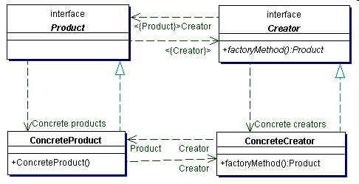
工厂方法模式的定义

Slide 49
从图可以看出，工厂方法模式涉及到以下的角色
抽象工厂接口(Creator)
担任这个角色的是工厂方法模式的核心，它是与应用程序无关的。任何在模式中创立对象的工厂类必须实现这个接口。
具体工厂类 (Conrete Creator)
担任这个角色的是与应用程序紧密相关的，直接在应用程序调用下，创立产品实例的那样一些类。
产品 (Product)
担任这个角色的类是工厂方法模式所创立的对象的父类，或它们共同拥有的接口。

Slide 50
具体产品 (Concrete Product)
担任这个角色的类是工厂方法模式所创立的对象所属的类。
工厂方法模式的核心是一个抽象工厂类,而不像简单工厂模式, 把核心放在一个实类上。工厂方法模式可以允许很多实的工厂类从抽象工厂类继承下来, 从而可以在实际上成为多个简单工厂模式的综合,从而推广了简单工厂模式。

Slide 51
反过来讲,简单工厂模式是由工厂方法模式退化而来。设想如果我们非常确定一个系统只需要一个实的工厂类, 那么就不妨把抽象工厂类合并到实的工厂类中去。而这样一来,我们就退化到简单工厂模式了。
与简单工厂模式中的情形一样的是，ConcreteCreator 的factory() 方法返还的数据类型是一个接口 PlantIF，而不是哪一个具体的产品类。这种设计使得工厂类创立哪一个产品类的实例细节完全封装在工厂类内部。

Slide 52
好了，现在让我们回到小花果园的系统里，看一看怎样发挥工厂方法模式的威力，解决需要接连不断向小花果园引进不同类别的植物所带来的问题。
首先，我们需要一个抽象工厂类，比如叫做 Gardener，作为两个实工厂类 FruitGardener 及 VeggieGardener 的父类。 Gardener 的 factory() 方法可以是抽象的，留给子类去实现，也可以是实的，在父类实现一部分功能，再在子类实现剩余的功能。我们选择将 factory() 做成抽象的，主要是因为我们的系统是一个示范系统，内容十分简单，没有要在父类实现的任何功能。

Slide 53
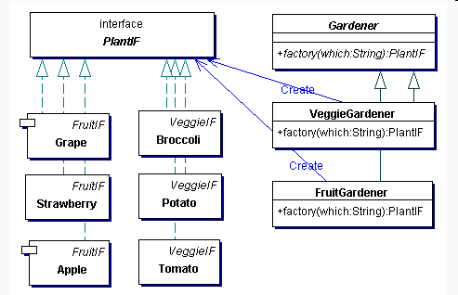

Slide 54
抽象工厂类 Gardener 是工厂方法模式的核心，但是它并不掌握水果类或蔬菜类的生杀大权。相反地，这项权力被交给子类，即 VeggieGardener 及 FruitGardener。
abstract public class Gardener
{
public abstract PlantIF factory(String which) throws BadFruitException;
}

Slide 55
public class VeggieGardener extends Gardener
{
public PlantIF factory(String which) throws BadPlantException{
if (which.equalsIgnoreCase("tomato")) {
return new Tomato();
}
else if (which.equalsIgnoreCase("potato")){
return new Potato();
}
else if (which.equalsIgnoreCase("broccoli")){
return new Broccoli();
}
else{
throw new BadPlantException("Bad veggie request");
}
}
}

Slide 56
public class FruitGardener extends Gardener{
public PlantIF factory(String which){
if (which.equalsIgnoreCase("apple")){
return new Apple();
}
else if (which.equalsIgnoreCase("strawberry")){
return new Strawberry();
}
else if (which.equalsIgnoreCase("grape")){
return new Grape();
}
else{
throw new BadPlantException("Bad fruit request");
}
}
}

Slide 57
public class Apple implements FruitIF, PlantIF
{
public void grow()
{
log("Apple is growing...");
}
public void harvest()
{
log("Apple has been harvested.");
}
public void plant()
{
log("Apple has been planted.");
}
private static void log(String msg)
{
System.out.println(msg);
}
public int getTreeAge(){ return treeAge; }
public void setTreeAge(int treeAge){ this.treeAge = treeAge; }
private int treeAge;
}

Slide 58
水果类 Apple。与<简单工厂模式>一节里的Apple类相比，唯一的区别就是多实现了一个接口 PlantIF。其它的水果类与 Apple 相似，因此不再赘述。

Slide 59
工厂方法模式应该在什么情况下使用
既然工厂方法模式与简单工厂模式的区别很是微妙，那么应该在什么情况下使用工厂方法模式，又应该在什么情况下使用简单工厂模式呢？
一般来说，如果你的系统不能事先确定那一个产品类在哪一个时刻被实例化，从而需要将实例化的细节局域化，并封装起来以分割实例化及使用实例的责任时，你就需要考虑使用某一种形式的工厂模式。

Slide 60
在我们的小花果园系统里，我们必须假设水果的种类随时都有可能变化。我们必须能够在引入新的水果品种时，能够很少改动程序，就可以适应变化以后的情况。因此，我们显然需要某一种形式的工厂模式。
如果在发现系统只用一个产品类等级(hierarchy)就可以描述所有已有的产品类，以及可预见的未来可能引进的产品类时，简单工厂模式是很好的解决方案。因为一个单一产品类等级只需要一个单一的实的工厂类。
然而，当发现系统只用一个产品类等级不足以描述所有的产品类,包括以后可能要添加的新的产品类时，就应当考虑采用工厂方法模式。由于工厂方法模式可以容许多个实的工厂类，以每一个工厂类负责每一个产品类等级，因此这种模式可以容纳所有的产品等级

Slide 61
在我们的小花果园系统里，不只有水果种类的植物,而且有蔬菜种类的植物。换言之，存在不止一个产品类等级。而且产品类等级的数目也随时都有可能变化。因此，简单工厂模式不能满足需要，为解决向题,我们显然需要工厂方法模式。

Slide 62
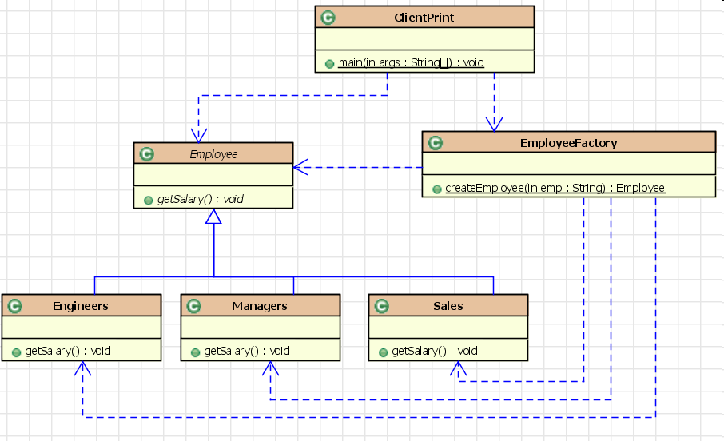
工资打印程序框架

Slide 63
import java.io.BufferedReader;
import java.io.InputStreamReader;
public class ClientPrint {
public static void main(String[] args) {
try{
String stremp;
System.out.print("请输入员工：");
BufferedReader br = new BufferedReader(new InputStreamReader(System.in));
stremp = br.readLine();
Employee emp;
emp = EmployeeFactory.createEmployee(stremp);
emp.getSalary();
}
catch(Exception e){
}
}
}

Slide 64
public class EmployeeFactory {
public static Employee createEmployee(String emp){
Employee employee = null;
if(emp.equalsIgnoreCase("Sales")){
employee = new Sales();
}
if(emp.equalsIgnoreCase("Managers")){
employee = new Managers();
}
if(emp.equalsIgnoreCase("Engineers")){
employee = new Engineers();
}
return employee;
}
}

Slide 65
public abstract class Employee {
public abstract void getSalary();
}
public class Sales extends Employee {
@Override
public void getSalary() {
// TODO Auto-generated method stub
System.out.print(“Sales:底薪1500元， 提成10%");
}
}

Slide 66
public class Managers extends Employee {
@Override
public void getSalary() {
System.out.print("Managers：年薪50万元！");
}
}
public class Engineers extends Employee {
@Override
public void getSalary() {
System.out.print("Engineers：月薪5000元");
}
}

Slide 67
Factory Method
Factory Method模式是一个旨在帮助创建责任分配的模式。
意图：定义一个用于创建对象的接口，让子类决定实例化哪一个类。Factory Method使一个类的实例化延迟到其子类。
问题：一个类需要实例化另一个类的派生类，但不知道是哪一个。 Factory Method允许派生类进行抉择。
解决方案：派生类对实例化哪个类和如何实例化作出抉择。

Slide 68
在java中集合的iterator方法是工厂方法，这一方法返回被请求集合的迭代器的正确类型。
在C#中，集合实现了IEnumerable接口，这一接口定义了GetEnumerator方法，这是获取集合迭代器的工厂方法。

Slide 69
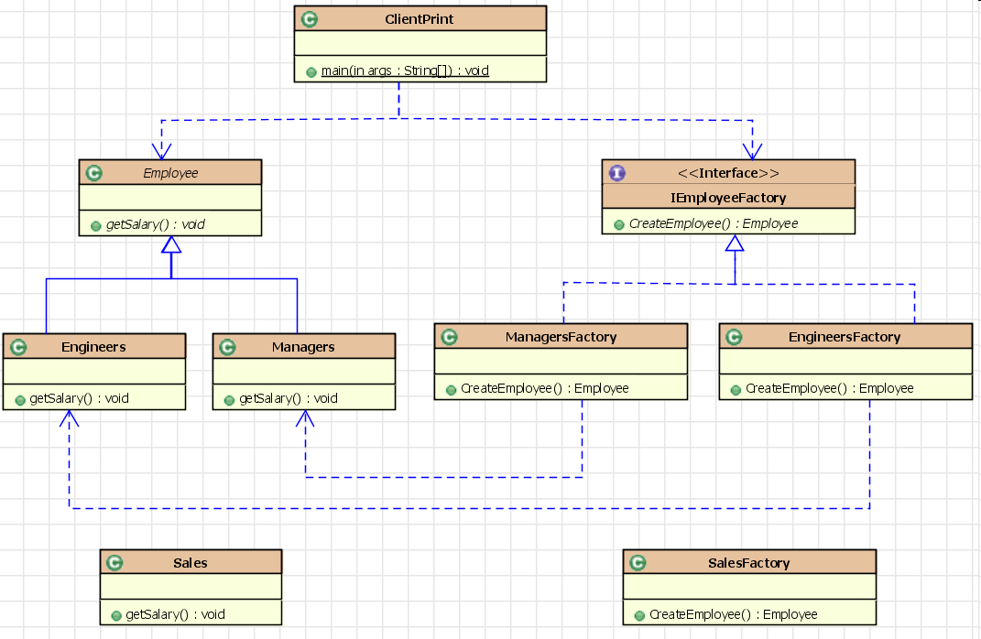

Slide 70
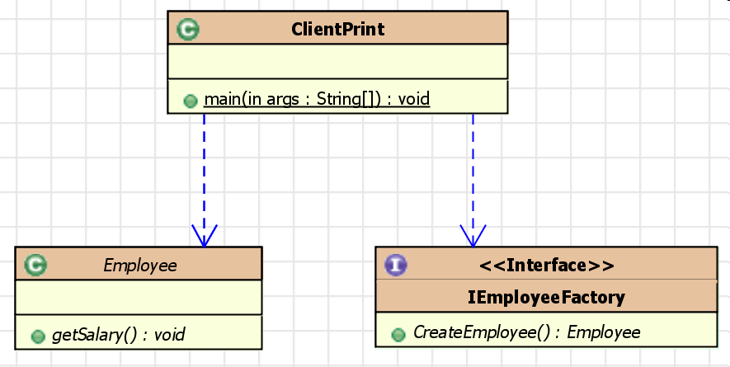

Slide 71
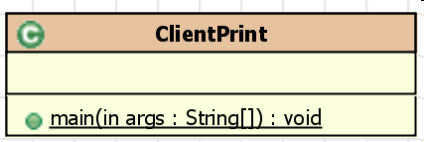
public class ClientPrint {
public static void main(String[] args) {
try {
String stremp;
System.out.print("请输入员工：");
BufferedReader br = new BufferedReader(new InputStreamReader(System.in));
stremp = br.readLine();
Employee emp = null;
Class<IEmployeeFactory> cls = (Class<IEmployeeFactory>) Class.forName(stremp + "Factory");
IEmployeeFactory ief = cls.newInstance();
emp = ief.CreateEmployee();
emp.getSalary();
} catch (Exception e) {
}
}
}

Slide 72
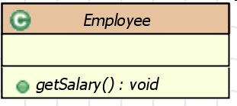
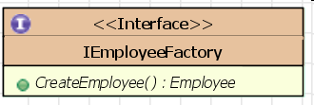
public abstract class Employee {
public abstract void getSalary();
}
public interface IEmployeeFactory {
public abstract Employee CreateEmployee();
}

Slide 73
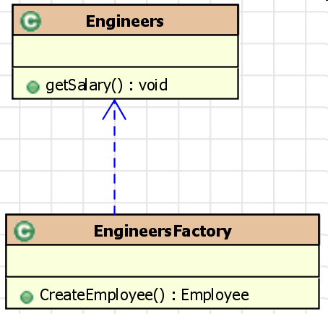

Slide 74
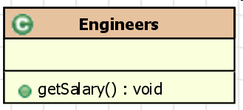
public class Engineers extends Employee {
@Override
public void getSalary() {
System.out.print("Engineers：月薪5000元");
}
}

Slide 75
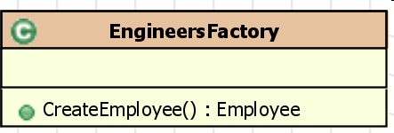
public class EngineersFactory implements IEmployeeFactory {
public Employee CreateEmployee() {
// TODO Auto-generated method stub
return new Engineers();
}
}

Slide 76
Factory Method 模式是一个很简单的模式，同学们以后会经常用到它，它可以用于需要将对象实例化的规则推迟到某个派生类的情况，在这种情况下，将方法的实现放在负责该行为的对象中。

Slide 77
Abstract Factory
抽象工厂模式是工厂方法模式的进一步扩广化和抽象化.这两个模式区别在于需要创建对象的复杂程度上
意图：提供一个创建一系列相关或相互依赖对象的接口，而无需指定它们具体的类。
适用性 ：
  一个系统要独立于它的产品的创建、组合和表示时。
  一个系统要由多个产品系列中的一个来配置时。
  当你要强调一系列相关的产品对象的设计以便进行联合使用时。
  当你提供一个产品类库，而只想显示它们的接口而不是实现时。

Slide 78
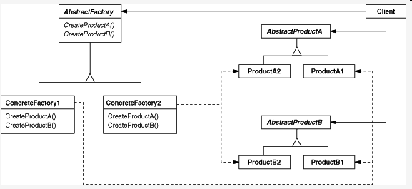
结构

Slide 79
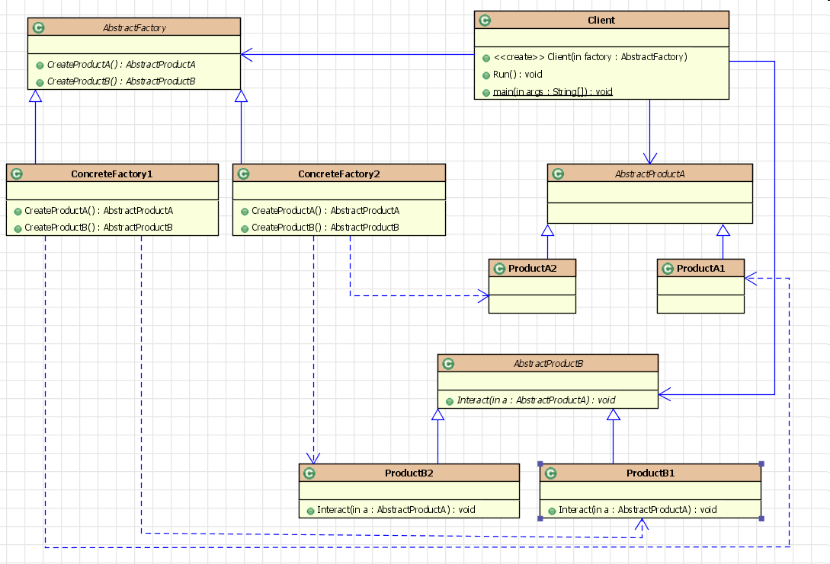

Slide 80
public class Client {
private AbstractProductA abstractProductA;
private AbstractProductB abstractProductB;
public Client(AbstractFactory factory){
abstractProductB = (AbstractProductB)factory.CreateProductB();
abstractProductA = (AbstractProductA)factory.CreateProductA();
}
public void Run(){
abstractProductB.Interact(abstractProductA);
}
public static void main(String args[]){
AbstractFactory factory1 = new ConcreteFactory1();
Client c1 = new Client(factory1);
c1.Run();
AbstractFactory factory2 = new ConcreteFactory2();
Client c2 = new Client(factory2);
c2.Run();
}
}

Slide 81
public abstract class AbstractFactory {
public abstract AbstractProductA CreateProductA();
public abstract AbstractProductB CreateProductB();
}
public class ConcreteFactory1 extends AbstractFactory{
@Override
public AbstractProductA CreateProductA() {
return new ProductA1();
}
public AbstractProductB CreateProductB() {
return new ProductB1();
}
}

Slide 82
public class ConcreteFactory2 extends AbstractFactory {
public AbstractProductA CreateProductA() {
return new ProductA2();
}
public AbstractProductB CreateProductB() {
return new ProductB2();
}
}

Slide 83
public abstract class AbstractProductA {
}
public class ProductA1 extends AbstractProductA {
}
public class ProductA2 extends AbstractProductA {
}

Slide 84
public abstract class AbstractProductB {
public abstract void Interact(AbstractProductA a);
}
public class ProductB1 extends AbstractProductB {
public void Interact(AbstractProductA a) {
System.out.println(this.getClass()+ " interacts with " + a.getClass());
}
}
public class ProductB2 extends AbstractProductB {
public void Interact(AbstractProductA a) {
System.out.println(this.getClass()+ " interacts with " + a.getClass());
}
}

Slide 85
class Demo.ProductB1 interacts with class Demo.ProductA1
class Demo.ProductB2 interacts with class Demo.ProductA2

